Slide 1


实验三 回溯法—地图填色问题3
汇报人：李文俊

Slide 2
Contents
01
02
03
小规模数据验证算法正确性
剪枝策略
算法效率与图规模的关系
问题转化和朴素回溯法
不同的剪枝策略的效率
随机产生不同规模的图，分析颜色，边数和点个数
Notes:
62090618-8692-458b-b3f8-92b7cf0b20e2.source.4.zh-Hans

Slide 3
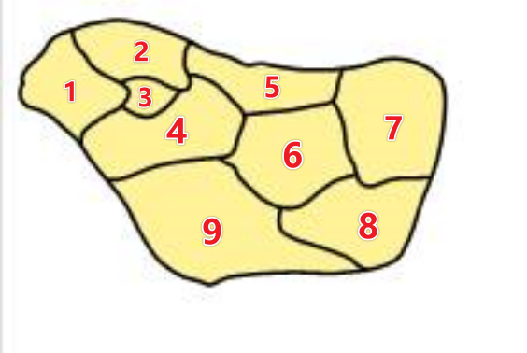
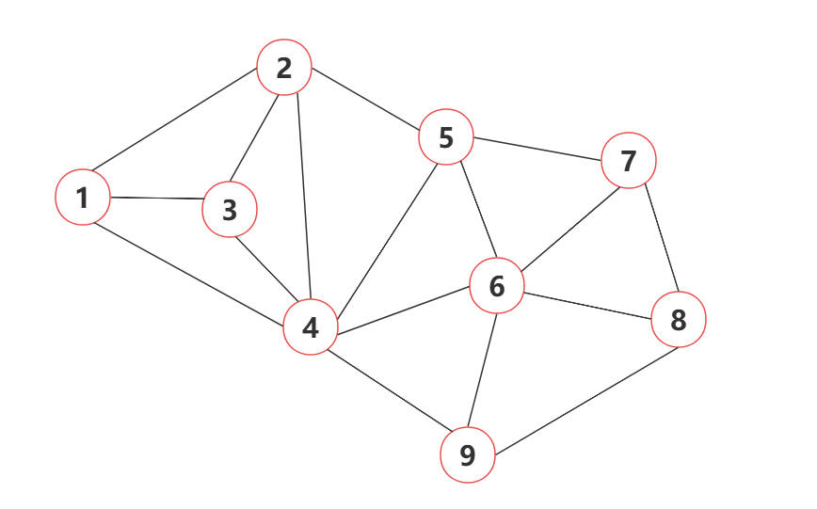
1.小规模数据验证
问题描述
地图填色：将地图转换为平面图，每个地区变成一个节点，相邻地区用边连接，为这个图形的顶点着色，并且两个顶点通过边连接时必须具有不同的颜色。
问题转化
状态 → 无向图的节点
父子关系 → 按顺序对节点填色 1->n
邻接关系 → 邻接矩阵/邻接表
搜索：DFS
 | 1 | 2 | 3 | 4 | 5 | 6 | 7 | 8 | 9
1 | 0 | 1 | 1 | 1 | 0 | 0 | 0 | 0 | 0
2 | 1 | 0 | 1 | 1 | 1 | 0 | 0 | 0 | 0
3 | 1 | 1 | 0 | 1 | 0 | 0 | 0 | 0 | 0
4 | 1 | 1 | 1 | 0 | 1 | 1 | 0 | 0 | 1
5 | 0 | 1 | 0 | 1 | 0 | 1 | 1 | 0 | 0
6 | 0 | 0 | 0 | 1 | 1 | 0 | 1 | 1 | 1
7 | 0 | 0 | 0 | 0 | 1 | 1 | 0 | 1 | 0
8 | 0 | 0 | 0 | 0 | 0 | 1 | 1 | 0 | 1
9 | 0 | 0 | 0 | 1 | 0 | 1 | 0 | 1 | 0

Slide 4
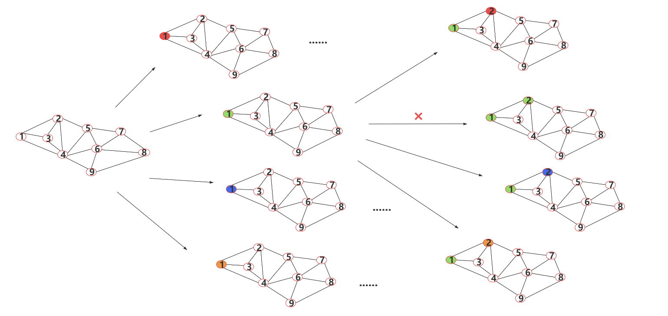
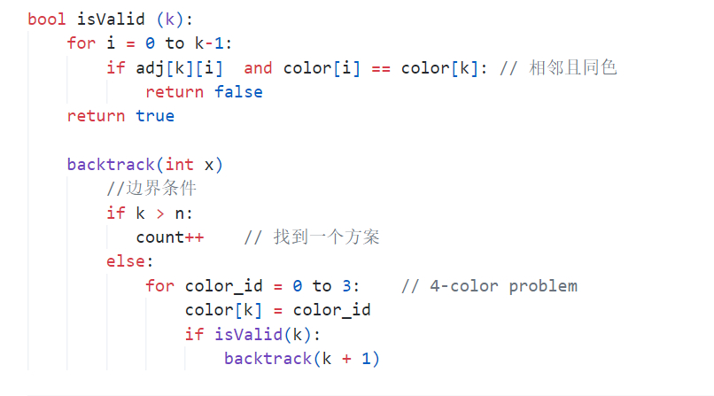
朴素回溯法
按顺序逐色尝试
最简单的剪枝方法：非法状态返回 (相邻同色)
朴素法证明 该小规模数据 四色问题可解
四色填色方案总共480个

Slide 5
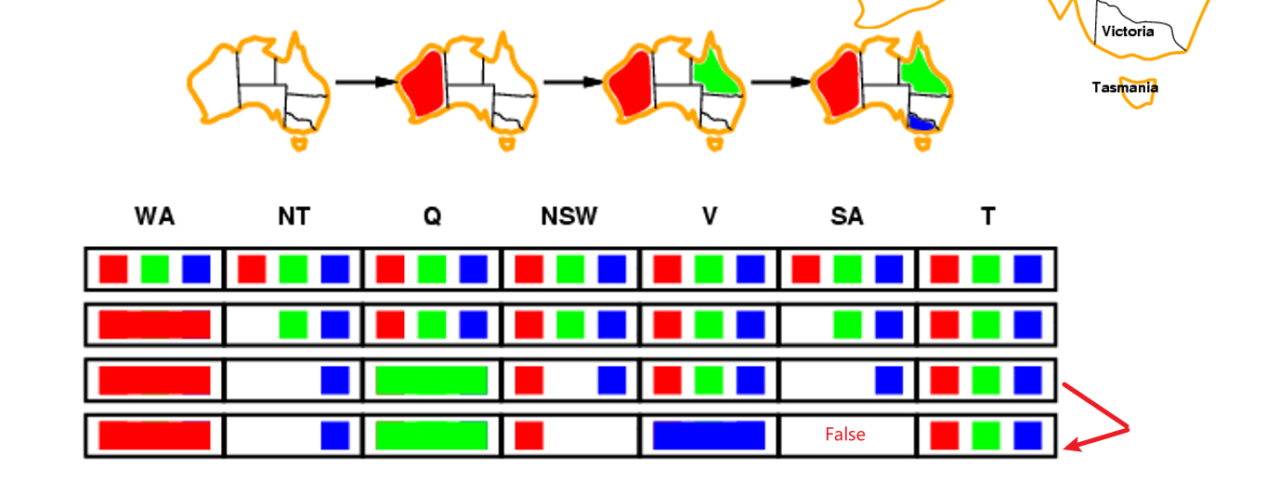
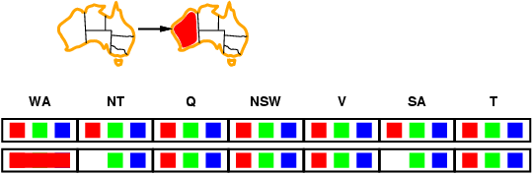
2.剪枝策略
1) 向前探测
在给当前节点填涂颜色时，在其未着色的邻接点的可选颜色中删除该颜色
提前探测这一步是否可行，达到减少搜索空间的目的
当存在未填色的节点没有颜色可选时，提前回溯

Slide 6
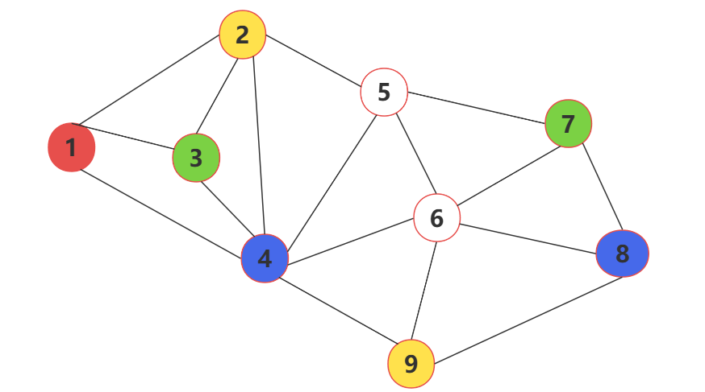
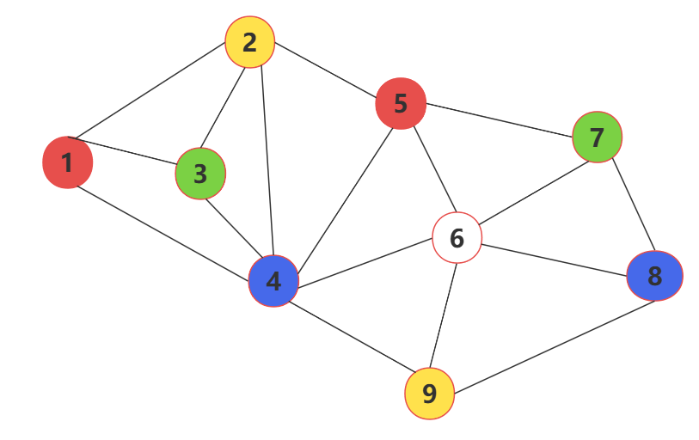
2) 二次探测：向前探测+单色冲突检测
向前探测可行的基础上，如果邻接点 N 只剩一个可选颜色 X，则遍历N的邻接点是否也只剩X，如果是，提前回溯
4 填入蓝色 --> Forward checking OK
遍历4的邻接点，找到5/6
5 只剩红色 --> 遍历5的邻接点
6是5的邻接点 且 仅剩一种颜色
6 也只剩红色 --> 提前回溯

Slide 7
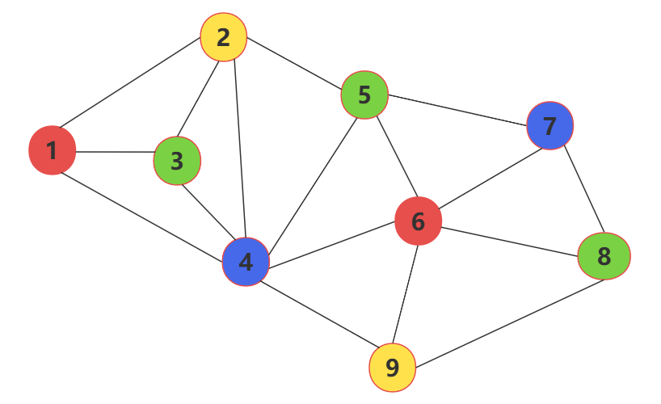
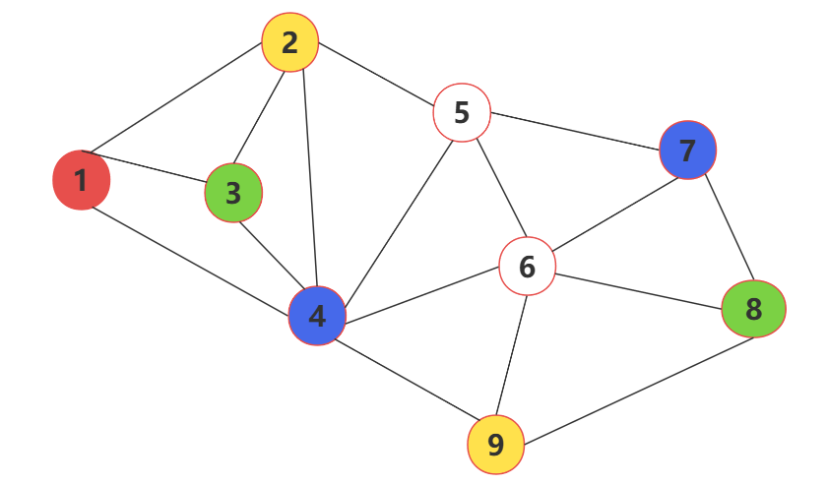
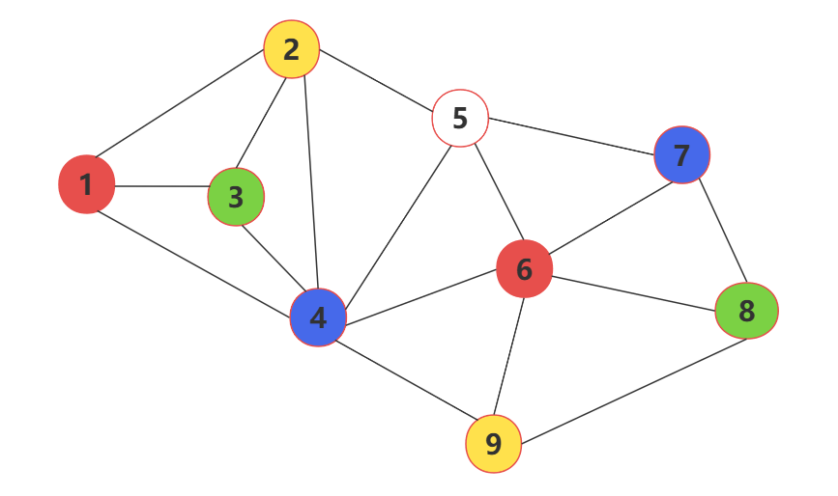
3) 约束传递：向前检测+单色再探测
5 填入绿色
队列空 --> 返回 ture
1. 向前探测可行的基础上，在向前探测删除颜色的过程中
2. 如果邻接点 N 只剩一个可选颜色 X，N 进入再探测队列
3. 队列元素邻接点直接填色X，然后将受其影响的邻接点的可选颜色删除
4. 再删除过程中重复 2，3，直到队列为空 / 存在不可填色节点
4 填入蓝色 --> Forward checking OK + 找到6 只剩一个红色
6 填入红色 --> Forward checking OK + 找到 5 只剩一个绿色
6 加入队列
5 加入队列
Notes:
在15色地图中，颜色数量较多，单值节点（只剩1种颜色的节点）出现概率较低，约束传播的触发频率可能不足

Slide 8

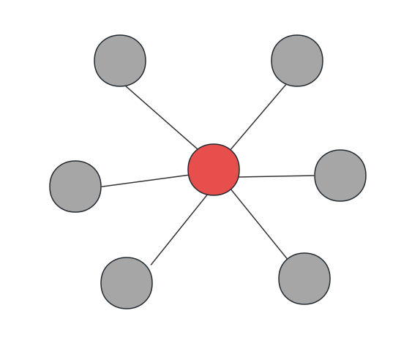

MRV 最小剩余量
选择具有可填颜色较少的节点
可选颜色数最少表示该节点受到的约束最多，更容易搜索完所有可能的颜色，让我们算法更早遇到失败，避免深层回溯
如果这些变量注定无法赋值，我们希望早些发现
优先选择MRV，在MRV基础上，再选择DH
4) MRV+DH
DH 度最大
选择约束数量较大的节点
未着色邻接点最多的节点受其他节点的约束最大，先选择该节点进行填涂，可以对未着色邻接点产生更大的约束，减少下层的无效分支。
1
1
1
6
1
1
1

Slide 9
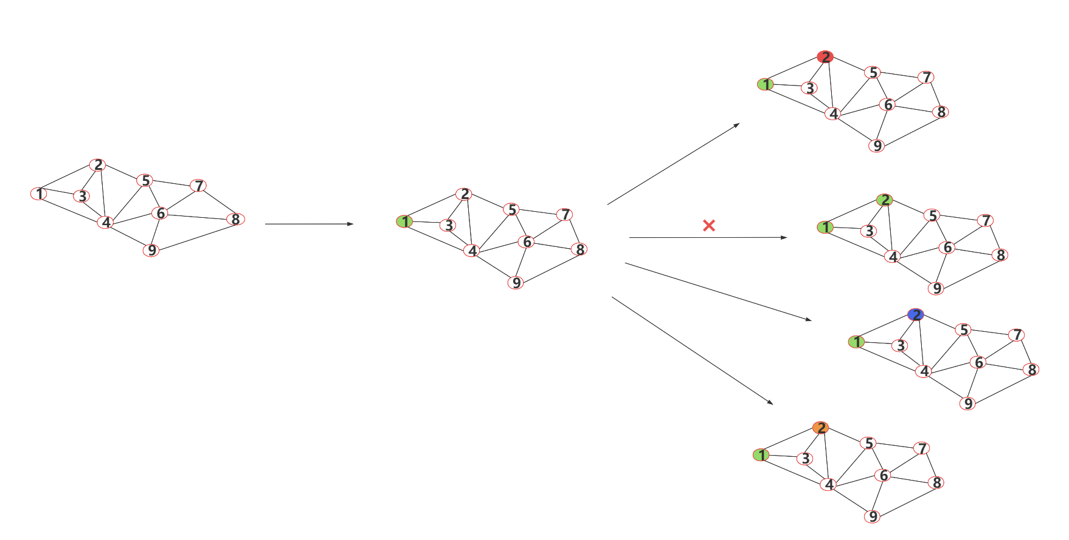
5) 颜色轮询
等效替换颜色
固定第一个着色节点颜色为1，得到的方案数 K --> 总方案数 = K × 颜色数
颜色轮询能显著提升算法效率
通过约束第一个分支，显著减少后面分支的同等开销
在基础算法（如向前探测、二次探测）中加入颜色轮询后，计算时间大幅减少
等效替换四种颜色

Slide 10
剪枝组合
Q : 为什么填涂颜色超过了四色？
四色定理：任何平面图都可以用四种颜色进行着色。
如果一个图需要超过四种颜色，说明这个图不是平面图
欧拉公式：平面图的边数≤3n-6，其中n为顶点数
边数 5a:5714 15b:8169 25a:8260
最优组合：MRV+DH+约束传播+颜色轮寻 在多数条件下表现均衡
Notes:
平面图的边数≤3n-6，其中n为顶点数
MRVDH+二次探测+颜色轮寻在多数条件下表现均衡

Slide 11
9_4
小规模问题
基础算法（如朴素回溯法）效率最高（0.054ms）
朴素回溯不需要对每个节点进行深度探测或约束，在数据规模较小且地图较简单时速度反而比优化后的快

Slide 12
450_5a
1.MRV+DH策略能处理更大规模或更复杂的问题
​面向大规模数据，MRV+DH能加速约束传播
2.初始节点的选择
实践中发现 第一个节点选择1 会比 MRV+DH选择339 运行时间上快一倍
节点1的邻居比较均匀，跨越图的不同区域
顶点339与多个高度数顶点相连，会立即产生大量约束
第一个节点的选择会影响整个图的初始约束分布
MRV+DH 并不适合用于高密度图第一个节点的选取
MRV+DH选择的第一个节点是度数最高的节点。
在高密度子图中，该节点连接大量相邻节点，导致首次赋值后需更新大量约束，显著增加计算开销

Slide 13
450_15b
起始点为4
如果选择不合适的起始点会陷入地图的迷宫
不仅效率低，甚至可能跑不出结果
选取合适的起始点是提高填色效率的关键
节点数: 450
边数 : 8169
边密度 : 0.080861
最大度数 : 94
平均度数: 36.31
最小度数: 1
Notes:
节点数: 450
边数 : 8169
边密度 : 0.080861
最大度数 : 94
平均度数: 36.31
最小度数: 1

Slide 14
450_25c
约束传播在这个图相比其他算法表现较差
约束传播需为度数极大的相邻节点维护庞大的候选颜色列表，占用大量内存和计算资源
特征 | ​le450_25a.col​（当前图） | ​le450_15b.col​（前图）
边数 | 8260 | 8169
边密度 | ≈0.082 | ≈0.081
最大度数 | 128 | 94
平均度数 | 36.71 | 36.31
最小度数 | 2 | 1
最大度数 128 的节点形成“约束传播黑洞”，其颜色选择需更新 128 个相邻节点的候选列表，引发长链式反应，计算开销极高
Notes:
节点数：450个
边数：8260条
边密度：0.081762
最大度数：128
最小度数：2
平均度数：36.71
最大度数 128 的节点形成“约束传播黑洞”，其颜色选择需更新 128 个相邻节点的候选列表，引发长链式反应，计算开销极高

Slide 15
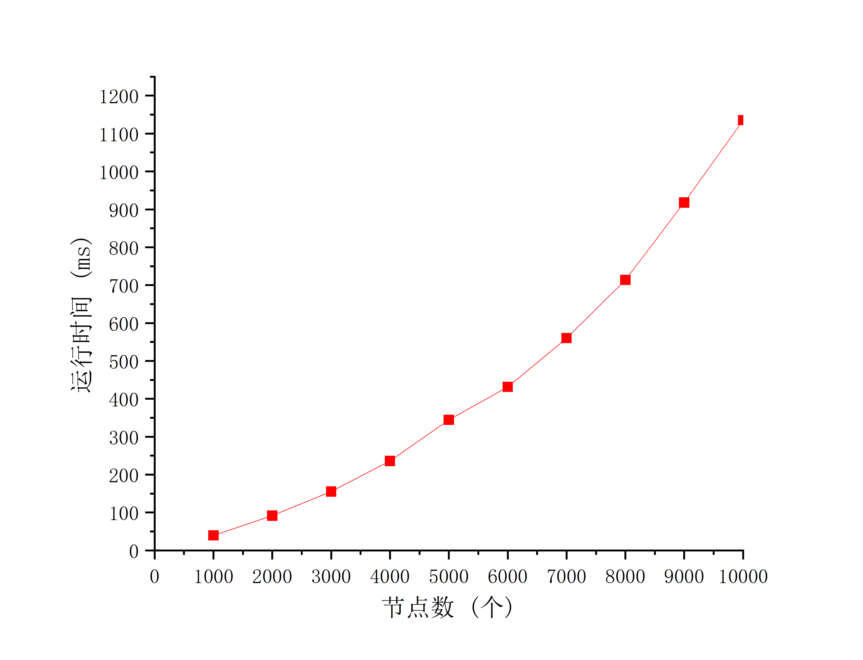
3.随机图测试
算法采用MRV/DH+向前探测，方案个数为 1w
节点数
平均度数=5 颜色数=4 节点数：1000~10000
2) 边数 → 平均度数
节点数：1000 颜色数=15 平均度数=1~30
​低平均度数(1-5) : 相邻节点少，冲突概率低，MRV/DH 剪枝效率低
中高等平均度数(5-15) : 冲突易检测，剪枝覆盖大部分无效路径
​极高平均度数(>=15) : 剪枝效率达到上限,传播成本与剪枝收益达到动态平衡
总时间趋于稳定
解空间呈指数级增长，时间指数级增长

Slide 16
3)颜色数
节点数=1000 平均度数=5 颜色数=4~15
节点数=1000 平均度数=30 颜色数=15~26
节点数=500 平均度数=5 颜色数=6~16
稀疏图：相邻节点少，颜色冲突检测收益有限
稠密图：约束传播的维护成本 随颜色数 线性增长
当 K=15→26，每个节点的候选列表维护成本增加 ​73%，直接导致运行时间上升
​颜色数略高于色数：时间最短，剪枝与解空间平衡最佳
颜色数远高于色数​：时间回升，解空间膨胀主导性能
总体上，颜色数越多，运行时间越长，且增速逐步加快
颜色数增加导致解空间规模指数级膨胀
​当颜色数较多时，MRV（最小剩余值）失效，高度数节点在颜色充足时冲突概率降低
Notes:
约束传播的维护成本 随颜色数线性增长
当 K=15→26，每个节点的候选列表维护成本增加 ​73%，直接导致运行时间上升
​颜色数略高于色数时间最短，剪枝与解空间平衡最佳
颜色数远高于色数​：时间回升，解空间膨胀主导性能

Slide 17


THANKS
汇报人：李文俊

